Slide 1
操作系统课程设计
计算机19-3
2019011777刘康来

Slide 2

实验 1 Web 服务器初步实现

Slide 3
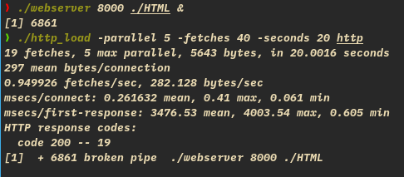
http_load 抓取，作为以后的对比核心
-p(paralllel)与-r(rate)：两者只能取一，一是同一时间发起的并发连接数，二是每秒的；
-s(seconds)与-fetches：两者只能取一，一是运行总秒数，二是总获取数.
- 网上搜的，但-f，s同时用也能跑？

Slide 4
实验 2 Web 服务器的多进程模型实现
Fork 函数的使用
用 http_load 运行不了，只能运行前几个进程？
僵尸进程？
这两个问题，问了王霖同学，他在《深入了解计算机系统》一书中看了相应内容，完美解决问题， 嗯
signal 与 close，详情见代码
子进程复制父进程所有东西？close(socketfd), close(listenfd).
深入理解 fork 的含义

Slide 5
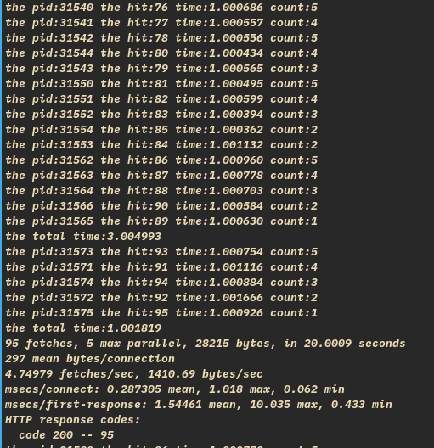
信号量、共享内存, 统计每个子进程的消耗时间 以及所有子进程消耗时间之和
clock 不好使了(并行 cpu 时钟问题)换 timeval
每个 accept 并行，一个客户端有三次 accept
子进程时间，在fork中开始和结束记录即可
总时间为一段时间里同时运行的子进程结束，
后面还可能产生子进程，计入下一个总时间。
用一共享内存 count，指示进程数，共享变量注意加锁
开始时间在子进程入口计，若 count 为 0，记录
在子进程结束时加一判断 count 是否为 0 记结束时间
程序是不会终止的，只有强制终止，资源释放？

Slide 6
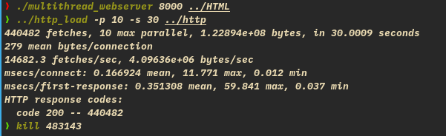
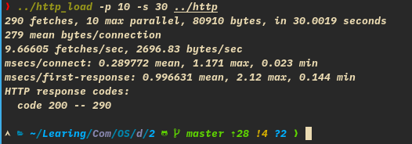
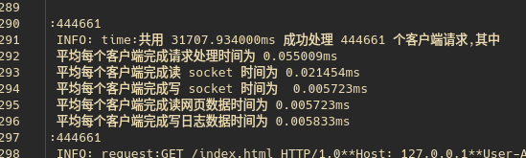
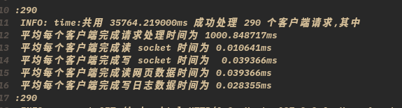
实验 3 Web 服务器的多线程模型
多线程 vs 多进程,这差距太大了吧？

Slide 7
实验 4 Web 服务器的线程池模型
发现工作效率较线程模型还下降了，后来发现是 usleep(10000) 的问题，注释掉后，获取数仍小于实验3？图见后一页
大概开 15 个线程左右最优
主要问题：
结构体（内含指针，包含结构体) 的 mallloc 与 free
"thread" received signal SIGSEGV, Segmentation fault.

Slide 8
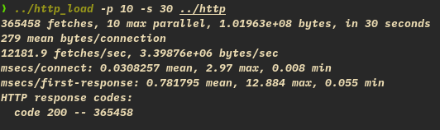
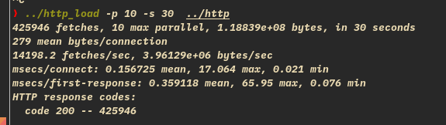
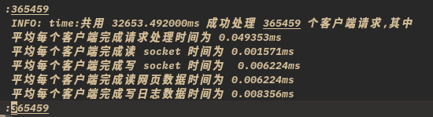
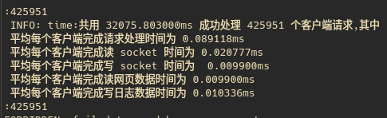
线程池 vs 多线程
各项时间确实减少，线程池功能有效，但获取数？

Slide 9
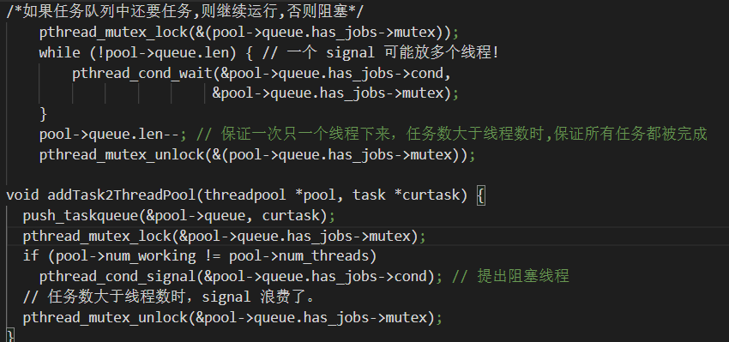
核心代码

Slide 10
实验 5 业务分割模型
将 web 函数拆成了 3 份，ReadMsgThreadPool, ReadFileThreadPool, SendMsgThreadPool
用了一结构体 webparam 做为传递参数
一个函数运行完了，将下一个函数添加到任务队列
各自作为 3 个线程池的任务队列，用实验 4 的线程池代码运行即可
调整参数，略

Slide 11

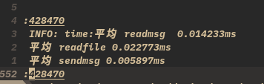
统计函数时间
业务分割后，不仅获取数变少，各函数时间还增加了？？？

Slide 12
实验 6 Web 服务器内存管理
简单的实现了 LRU，LFU 算法，用了一循环队列
代码见报告
其他，没怎么写

Slide 13
实验 7 Web 服务器的内存分配
只写了第一问
参考：`https://cloud.tencent.com/developer/article/1608933`, `https://blog.51cto.com/liangchaoxi/4050119`

Slide 14
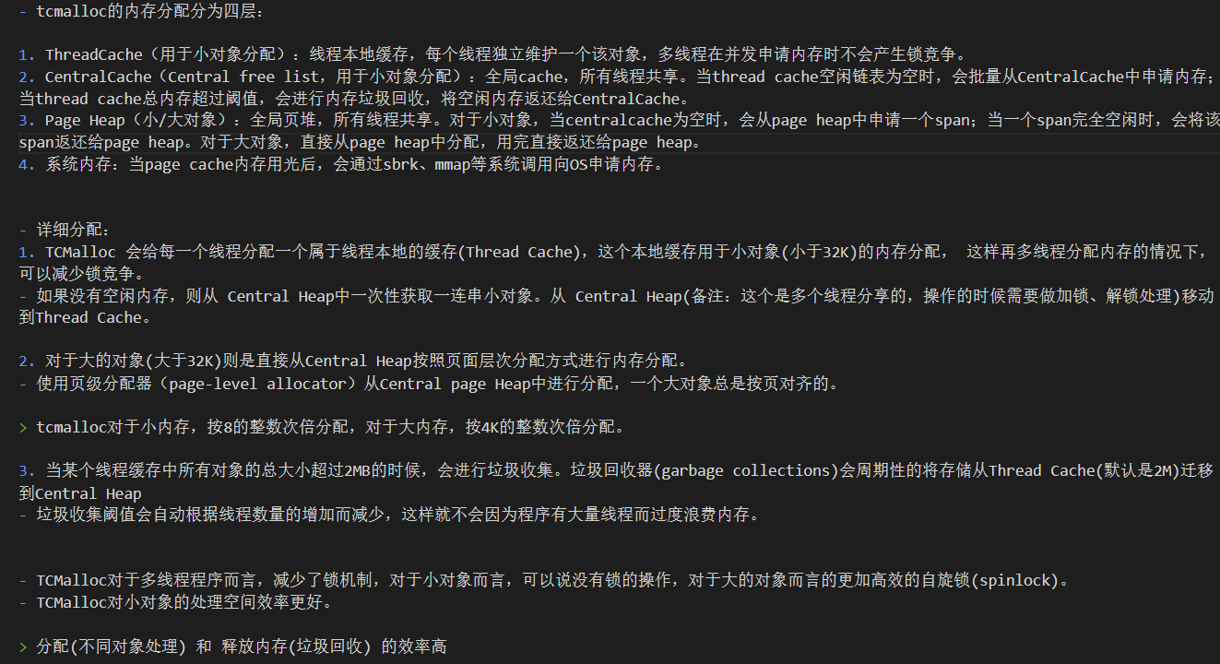

Slide 15
感谢观看 ！

